Slide 1
Презентация к стихотворению «Когда-то люди жили…» Цель: Показать детям, что люди постоянно стремятся улучшить свой дом.

Slide 2
Когда-то люди жили
Без крыш над головой,

Slide 3
Защитой скалы были
И леса кров живой.

Slide 4
Мелькает год за годом,
Идет за веком век,
Зависеть от природы
Не хочет человек.

Slide 5
Полезные орудья,
Создав своим трудом,

Slide 6
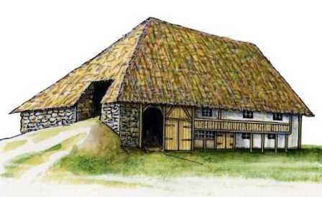
Сильнее стали люди,
И вот – построен дом!

Slide 7
Пройдут тысячелетья,
И люди разных стран

Slide 8
Внесут в постройки эти
Уменья и талант.

Slide 9
Используемые источники:
О.В.Епифанова «Развитие речи. Окружающий мир. Дид. материал к занятиям со старшими дошкольниками»
О.В. Дыбина «Что было до…Игры – путешествия в прошлое предметов»
Энциклопедия «Страны мира» серии «Детям – обо всем на свете» авторы: д-р Маркус Вюрмли, Ута Физен.
http://images.yandex.ru/
http://novostey.com/science/news331554.html
http://picsdesktop.net/mountain/1152x864_PicsDesktop.net_168.jpg.htm

